Slide 1
Курсова робота
за темою “Програмний застосунок магазину обліку речей ARMANI”
Виконав:
Студент 1-го курсу, групи ІР-12
Ампілогов Ігор Андрійович
Керівник курсової роботи:
Доцент кафедри ІСТ
Лісневський Ростислав Валерійович

Slide 2

Вступ
Потреби сучасної людини з кожним днем все більше і більше потребують занурення у цифровий світ. Якщо приблизно двадцять років тому похід до магазину або до відділення банку було звичайною справою, то сьогодні людина має змогу зробити все це, лежачи на дивані у своєму будинку.
Тож, беручи до уваги розвиток в даній галузі, я вирішив власноруч написати та реалізувати сайт магазину обліку одежі брендового одягу ARMANI. В моєму застосунку користувач зможе продивитись наявний одяг, замовити та придбати його, а також багато інших функцій. У даній курсовій роботі я опишу процес створення та реалізації програмного застосунку онлайн магазину одежі ARMANI, яка буде написана використовуючи високу мову програмування, таку як С++.

Slide 3
Постановка задачі
Метою даної курсової роботи є написання застосунку магазину обліку одежі ARMANI.
Основні завдання, які включають в себе такі пункти:
Розробка алгоритму виконання логіки застосунку.
Написання та розробка коду для реалізації застосунку.
Тестування та перевірка на працездатність коду.
Оформлення звіту курсової роботи.

Slide 4
Опис програмних інтерфейсів
програмний інтерфейс SFML
клас InfoProduct
клас storage
клас InfoClient
клас Order
клас ARMANI
клас Button
клас SpriteObject
клас TextObject
клас Rectangle
функції створення графічних вікон
Кожний з даних класів та функцій мають своє призначення у застосунку. Дані інтерфейси реалізують зчитування та запис даних у файли; обчислення, потрібні для коректної роботи застосунку; обробку даних, що вводить користувач; додавання різних елементів, картинок, текстів на графічні вікна; кожна функція реалізує окреме графічне вікно, та переходи між ними.

Slide 5
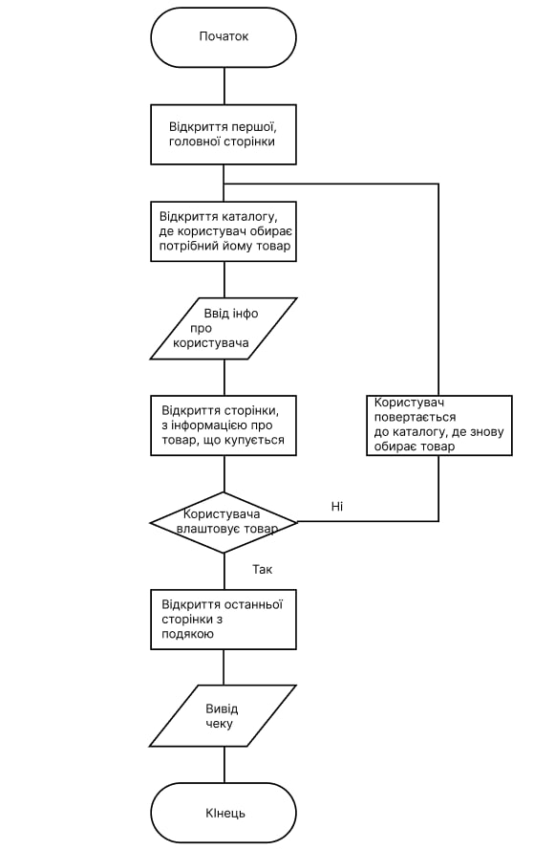
Головна блок - схема роботи застосунку

Slide 6
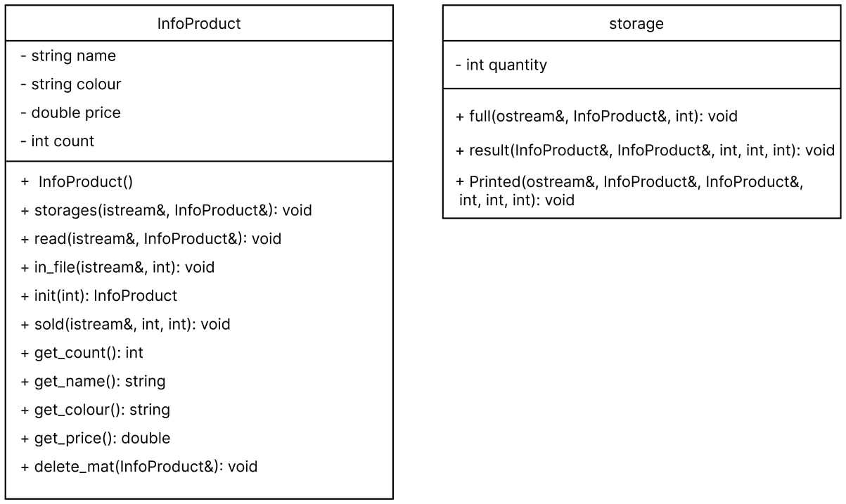
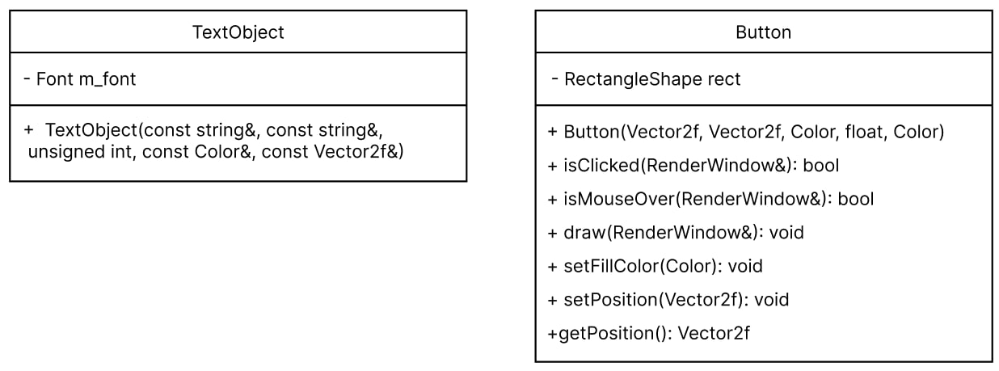
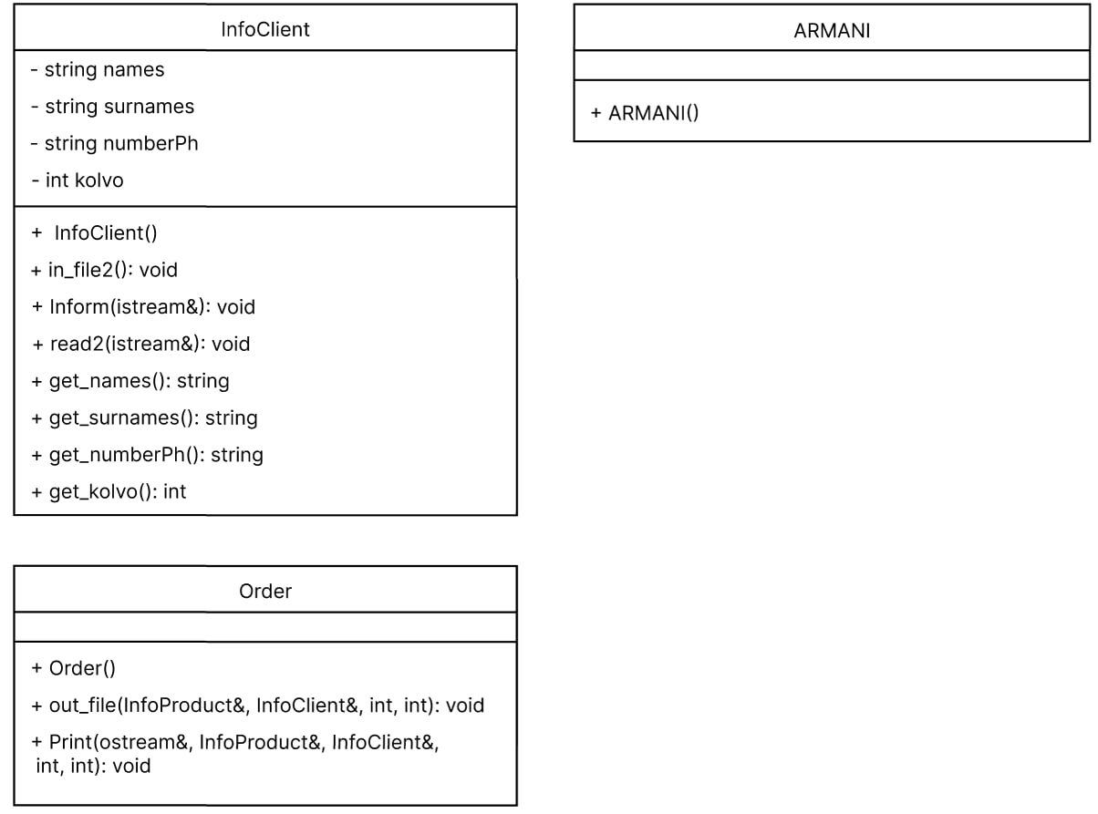
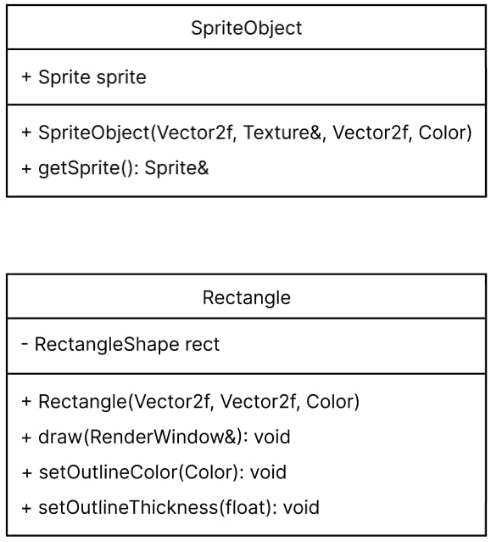
UML - діаграми класів

Slide 7
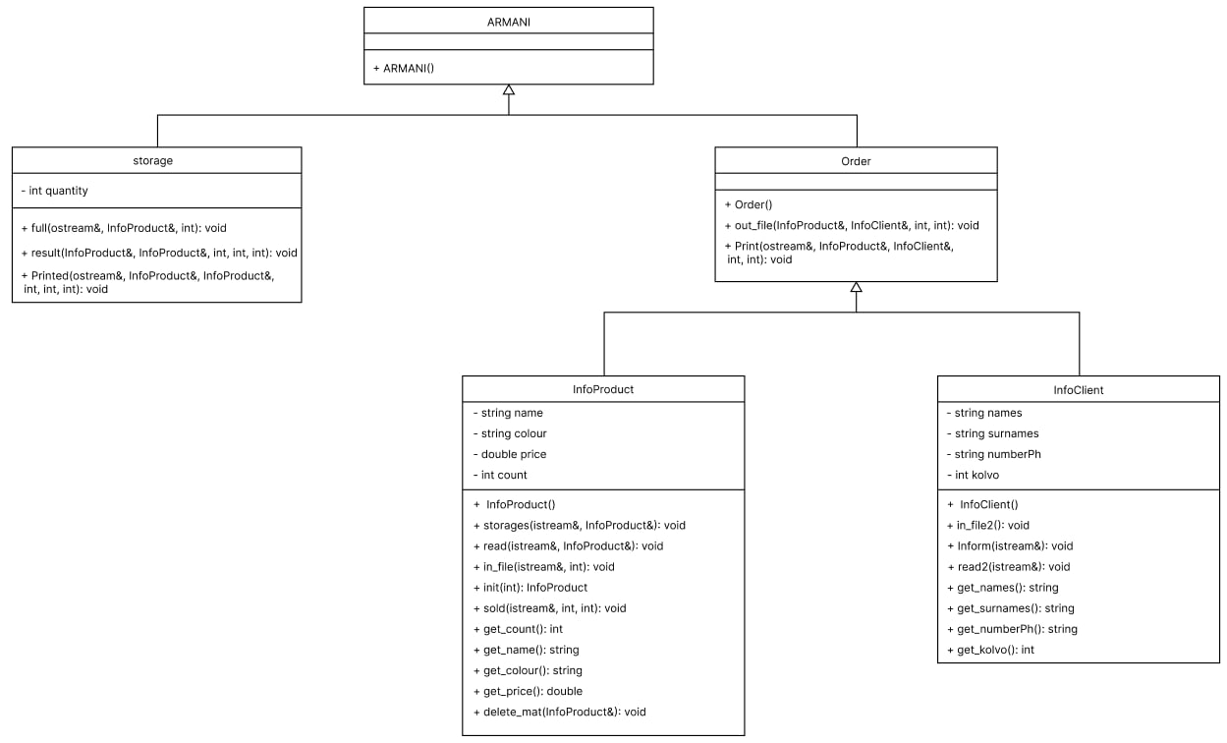
Ієрархічні залежності класів

Slide 8
Опис програмних рішень та інтерфейсу користувача
Після компіляції першим вікном відкривається Home_Page, після натискання кнопки “to catalogue” користувач потрапляє на друге вікно Catalogue, де обирає товар, що його цікавить, вводить інформацію про себе, та натискає “I WANT”, і далі відкривається вікно Buy, де виводиться інформація про товар, ціну.
І якщо покупець задовільний своєю купівлею, натискає “Buy”,
і бачить останне графічне вікно Final, де присутні слова подяки за купівлю товару.

Slide 9
Переваги, недоліки та перспективи
Переваги:
простота реалізації
час обробки інформації
графічний інтерфейс
Недоліки:
неможливість купити два товари
програму легко вивести з ладу
неможливість логістичної взаємодії
Перспективи:
Доопрацювання всіх недоліків
Співпраця з ARMANI

Slide 10
Висновок
Метою даної курсової роботи особисто для мене було створення програмного застосунку магазину обліку речей ARMANI; опис всіх використаних методів, програм, різних технологій програмування; дослідження застосунку на предмет похибок, несправностей, переваг та недоліків.
І, описавши всі три розділи вище, я вважаю що впорався на 100% з поставленою задачею, створивши програмний застосунок.

